Slide 1

IntelliJ IDEA

Slide 2
INDICE
Qué es
Pluggins
Personalización
Ventajas
Desventajas
Extras

Slide 3
Qué es
IntelliJ IDEA es un IDE.
No es gratis por completo.
Gran variedad de funciones.
Ofrece una complejidad proporcional a su contenido.

Slide 4
Plugins
Floobits: Ofrece colaboración simultánea a tiempo real.
FindBugs: Debuggins más completo.
Maven Helper: Herramienta de ayuda para Maven.
Squaretest: Pruebas automáticas de Java.
Java Bytecode Decompiler: Decompila archivo “.class” para ver codigo fuente.

Slide 5
Plugins
SonarLint: Analiza el código y te ofrece soluciones posibles.
.ignore: Acceso a la funcion “.ignore” de Git.
Armory: Abre multiples proyectos en ramas.
Git Integration: Integra Git.

Slide 6
Personalización
Atajos de teclado: Personalizables y muy competentes.
  Multicursor: Shift+Alt.
  Multicursor palabra a palabra: Alt+J.
  Búsqueda completa: Ctrl+Shift+Alt+N.
  Ventanas de Ejecucion y Debug: Ctrl + {4 | 5}.
  Creación de código: Ctrl + Enter.
  VCS menú: Ctrl + V.

Slide 7
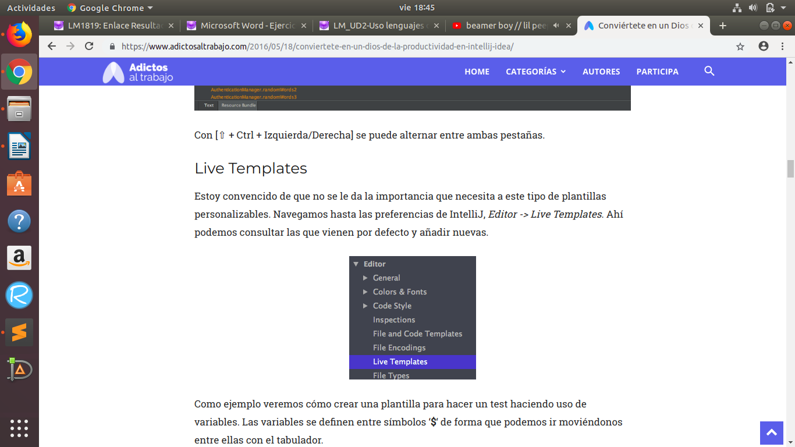
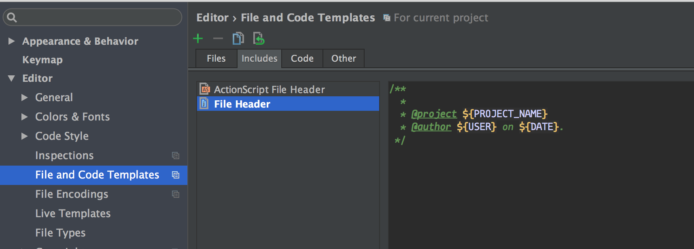
Personalización
Plantillas personalizables: Navegamos hasta las preferencias de IntelliJ, Editor -> Live Templates.
Personalizar comentarios: Preferences -> Editor -> File and Code Templates.

Slide 8
Ventajas
Viene con todo instalado de serie.
Amplio set de plugins.
Sensación de fialbilidad y robustez muy superior a otros entornos.
Herramienta de refactorización extremadamente inteligente.
Integración con sistemas de control de versiones.
Autocompletado de código.
Soporte para proyectos Eclipse

Slide 9
Desventajas
La versión ultimate es de pago, la comunity es open source.
Menos atractivo visualmente.
Peor estructura de espacio de trabajo.
Algunas versiones de xml no reconoce todos los atributos.
Menos intuitivo al trabajar con Subversion.
Usa muchos recursos (RAM).
Crea muchos ficheros en su directorio (.idea).

Slide 10
Extras
Una encuesta:
  Eclipse 31,30%
  NetBeans 29,57%
  IntelliJ Idea 33,91%
  Otros 5,22% (Visual Studio muy comentado).

Slide 11
FIN
Jose A. Tirado
Abraham Romero
Salud Quevedo
Pedro Perez
Fernando M. Rabanal

